Slide 1
汽车运用与维修专业群发展汇报
陈树国
2021.01.29

Slide 2
汇报提纲
一、前期到学校企业学习交流情况
二、校企（校）合作和汽车专业群发展现状
三、校企（校）合作和汽车专业群发展思路与举措

Slide 3
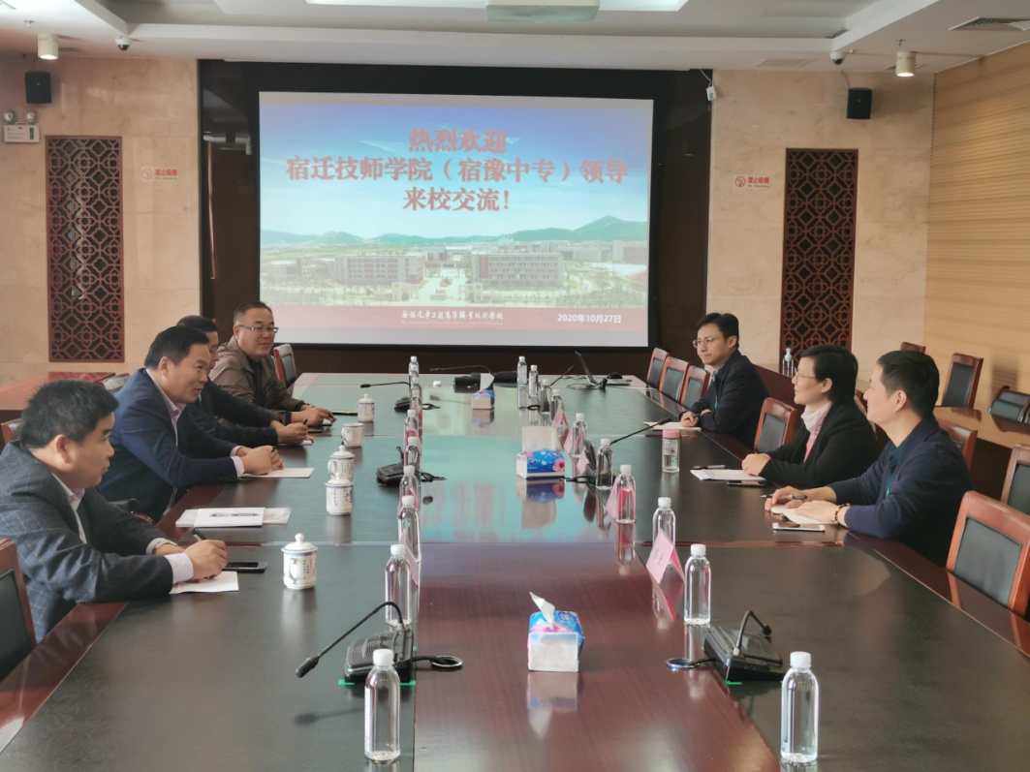
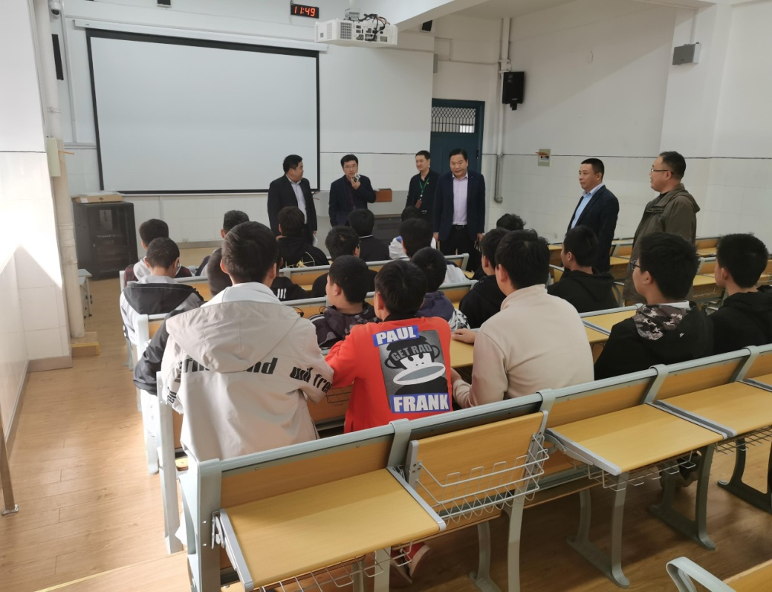
一、到学校、企业学习交流情况
10月份到无锡汽车工程学校交流学习

Slide 4
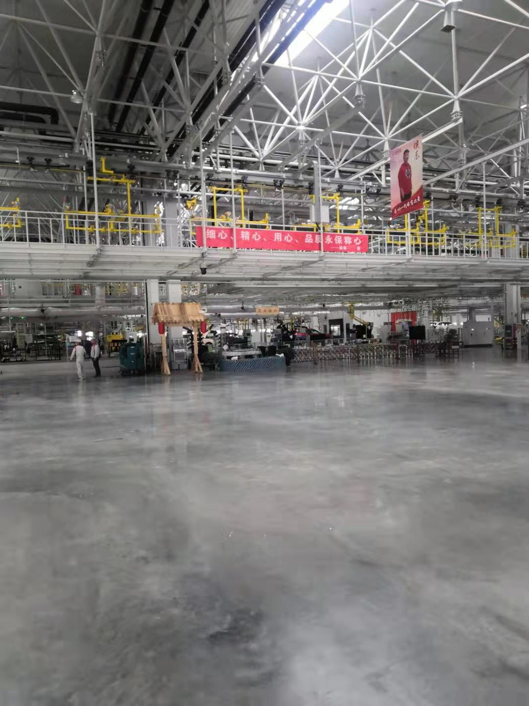
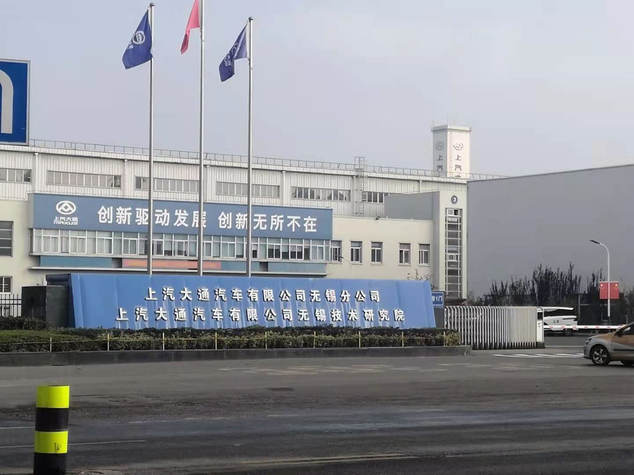
11月份到泰州长城、上汽大通无锡分公司学习交流

Slide 5
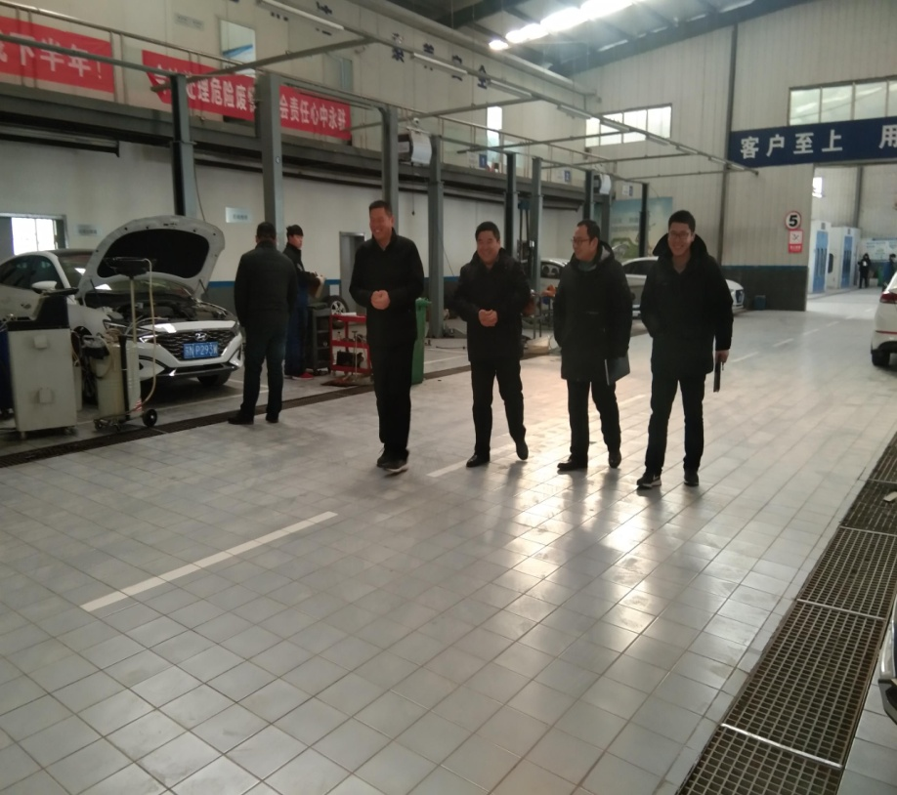
2021年1月到宿迁苏驰集团交流学习，达成合作意向

Slide 6
2021年1月到宿迁汽车维修行业主管部门座谈交流，助推校企合作

Slide 7
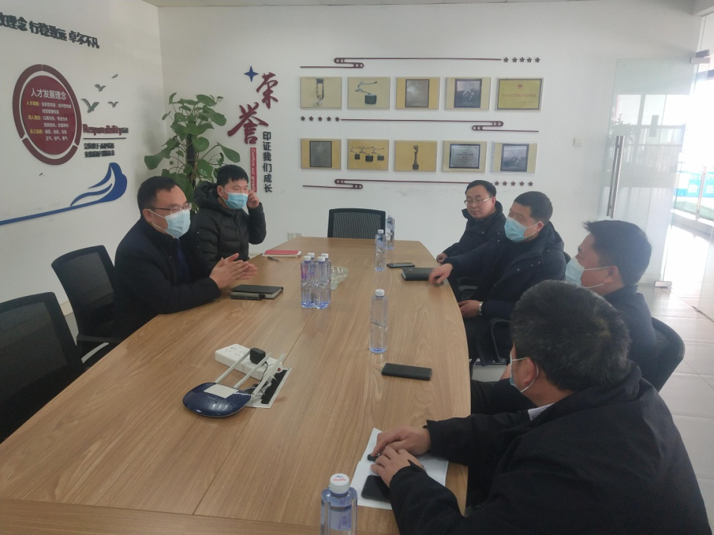
2021年1月到宿迁天泓集团交流学习，达成合作意向

Slide 8
体会：
1、企业渴望获得高素质的专业人才。
2、企业对于合作非常积极，愿意形成长期稳定的合作关系。
3、有合作意向到成功合作还有一段路要走。
4、行业主管部门对校合作、产教融合大力支持。

Slide 9
体会：
5、新能源汽车发展势不可挡，需要的人才量巨大。
6、目前4S店急需的人才是汽车营销、汽车钣金喷涂。
7、4S店实习期工资太低，人员流动量大，尤其是机电维修工。汽车制造厂工资相对较高，但很难保持长期稳定。
8、根据企业需求和学生实际灵活设置专业，实现对口就业。

Slide 10
二、校企（校）合作和汽车专业群发展现状
（一）校企（校）合作现状
校企合作：
中德诺浩（北京）教育科技股份有限公司—真合作
上汽大通无锡分公司
上汽集团安吉物流南京分公司 真就业
泰州长城汽车
南京汽车集团

Slide 11
二、校企（校）合作和汽车专业群发展现状
校校合作：
无锡汽车工程工程学校“1+2”—效果良好
江苏信息职业技术学院“3+3”贯通培养—第一年招生

Slide 12
二、校企（校）合作和汽车专业群发展现状
（二）汽车专业群现状
1、师资现状：专业教师12人。
2、学生现状：13个班级，465人。
3、实训基地现状：
能基本满足传统汽车维修专业实习需要。
4、人才培养模式现状：
理论教学 校内实训基地集中实习 就业。

Slide 13
三、校企（校）合作和汽车专业群发展思路与举措
（一）校企（校）合作发展思路与举措
1、校企合作
定向培养，分门别类，资源优化。
教师和企业技术人员要互访。
企业（校外实训基地）和学校（人才培养基地）互设基地。
2、校校合作
汽车专业师资技能水平提升。
非汽车专业专业教师转化。

Slide 14
三、校企（校）合作和汽车专业群发展思路与举措
（二）汽车专业群发展思路与举措
1、师资队伍建设
加强师资队伍建设，优化师资结构。
2、优化生源，调整专业方向
在确保生源数量的前提下，优化生源素质。
增设汽车制造与检修专业

Slide 15
三、校企（校）合作和汽车专业群发展思路与举措
（二）汽车专业群发展思路与举措
3、实训基地建设
一是完善现有的实训室，增加新能源汽车实训工位，新建汽车营销实训室，谋划城市轨道交通虚拟实训室。
二是积极推动生产性实训基地建设。

Slide 16
三、校企（校）合作和汽车专业群发展思路与举措
（二）汽车专业群发展思路与举措
4、人才培养模式
第一阶段（第1-2学期）：专业理论教学（或理实一体）+1-2周企业见习+校内实训基地集中实习；
第二阶段（第3-4学期）：专业理论教学（或理实一体）+校内实训
基地集中实习+4周企业跟岗实习（第3学期）/ 2周企业跟岗实习（第4学期）
第三阶段（第5-6学期）：第5学期前期理论教学（或理实一体）+校内实训基地集中实习，学业水平测试结束到第6学期结束，学校负责推荐就业（到企业顶岗实习）。

Slide 17
三、校企（校）合作和汽车专业群发展思路与举措
（二）汽车专业群发展思路与举措
4、人才培养模式
以专业社团为抓手，促进学生专业技能提升，选拔高素质的技能大赛选手。

Slide 18
汇报完毕
敬请各位领导提出宝贵意见
谢谢

